Slide 1
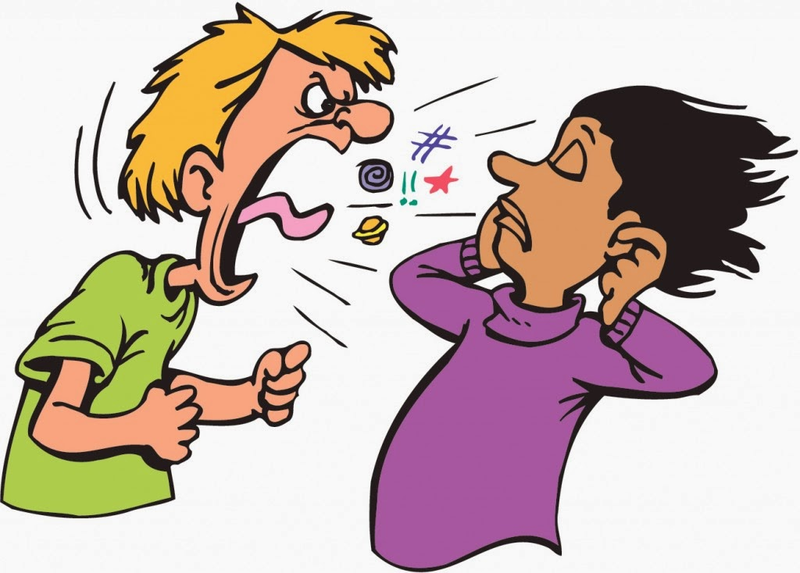
إدارة النزاع والمصالحة
إعداد د. سكوت وودل
جرى تحميل المادَّة بواسطة د. ريك غريفيث * مؤسَّسة الدراسات اللاهوتيَّة الأردنيَّة
يمكن تنزيل جميع الملفات بلغاتٍ كثيرةٍ مجَّانًا من الموقع الإلكترونيّ:
BibleStudyDownloads.org

Slide 2
1. التماشي
التعريف: هو محاولة جَعْلِ الجميع سعداء دون بذْلِ أيِّ جهد حقيقي لحلِّ المشكلة.
الاعتقاد الأساسي الكامن وراء هذا الأسلوب: الربح غير مهم، في حين أنَّ بناء الروابط والحفاظ على العلاقات هو الأمر المهم.
الميزة: هذا الأسلوب فعَّال عندما يكون القائد غير مهتم بالطريقة التي يجري حلُّ المشكلة بها، وتكون رغبته هي أن يعمل على تمكين الآخَرين الذين هُم مَن يهتمون بالطريقة التي يجري حلُّ المشكلة بها.

Slide 3
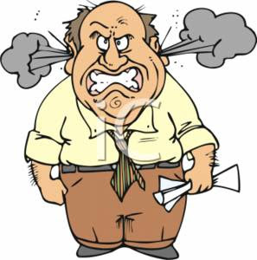
1. التماشي
المشكلة: لا ينجح هذا الأسلوب عادةً لأنَّ المجموعة لا تجد حلًّا لأيِّ أمر، ويبقى الجميع في حالةٍ من الاستياء.
الدوافع الكامنة وراء هذا الأسلوب: الدوافع الإيجابية- إعطاء السلطة للآخَرين الذين لا يملكون تلك السلطة عادة.
الدوافع السلبية- خوف القائد من توجيه الإساءة للآخَرين بينما يحاول في الوقت ذاته أن يبدو أنَّه الشخص الذي يهتم بهم.

Slide 4
2. المنافسة
التعريف: يبذل القائد جهده للسيطرة على نتيجة النزاع، وكثيرًا ما يحدث هذا في الوقت ذاته الذي يحاول فيه أن يبدو وكأنَّه يدعو الآخَرين للمشاركة في إيجاد الحل.
الاعتقاد الأساسي الكامن وراء هذا الأسلوب: الربح/الخسارة. في هذه الحالة يربح القادة ويخسر التابعون، وهذا ما يجب أن تكون عليه الحياة (وفقًا لهذا الاعتقاد).

Slide 5
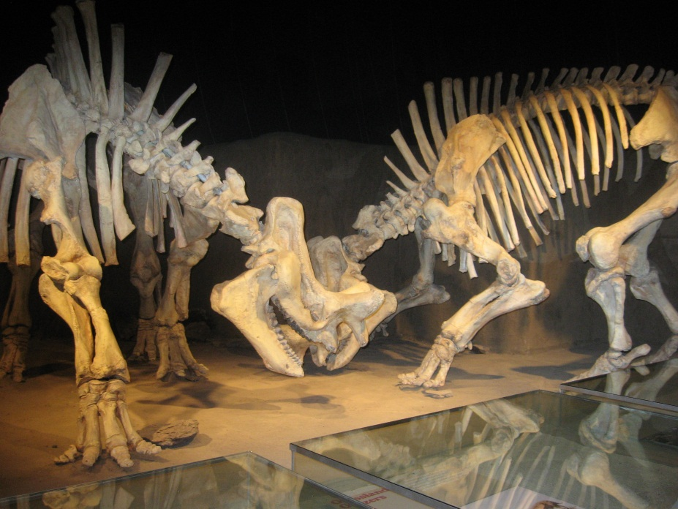
2. المنافسة
الميزة: يؤدِّي هذا الأسلوب إلى إيجاد حلٍّ سريعٍ للمشكلات مع أنَّه ليس خاليًا من الصعوبات والشوائب، وهذا يوفِّر الوقت ويخفِّف التوتُّر في الحالات التي يكون فيها الوقت والتوتُّر هما الأمران الأكثر أهمية من بين جميع الأمور الأُخرى التي يجب أن نأخذها بالحسبان.
المشكلة: يؤدِّي هذا الأسلوب إلى حدوث حالةٍ من الاستياء لدى التابعين، ويؤدِّي إلى تحرُّكاتٍ من جهتهم تكون أيضًا مبنيةً على مبدأ محاولة امتلاك السلطة.

Slide 6
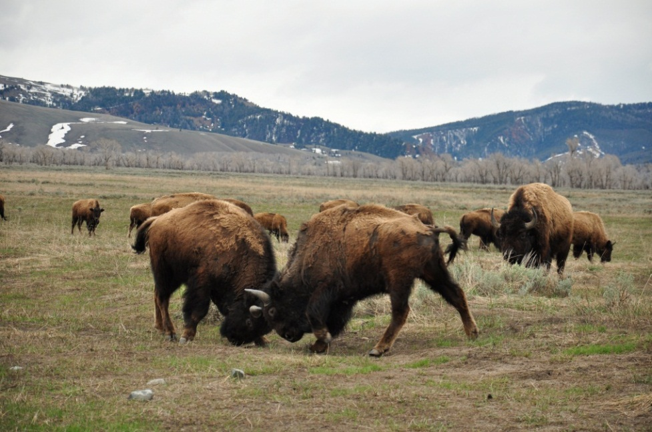
2. المنافسة
الدوافع الكامنة وراء هذا الأسلوب: الدوافع الإيجابية- أن يخدم القائدُ التابعين بواسطة مساعدته لهم على إيجاد حلولٍ لمشكلاتٍ لا يستطيعون إيجاد الحلِّ لها دون مساعدته.
الدوافع السلبية- إشباع حاجة القائد الشخصية للسلطة والتحكُّم.

Slide 7
3. المساومة
التعريف: هي محاولة القائد بأن يعطي جميع الأطراف أمرًا يريدونه حتَّى يُرضِي الجميع.

Slide 8
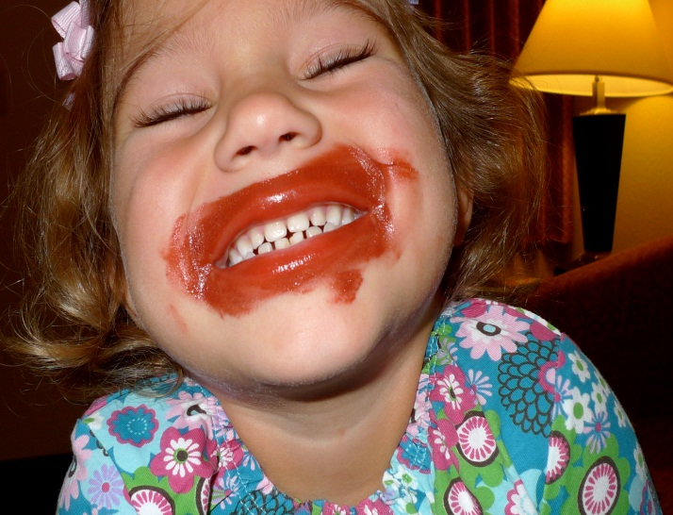
3. المساومة
الاعتقاد الأساسي الكامن وراء هذا الأسلوب: تحقيق السعادة للجميع لأنَّ حصول الشخص على لقمة واحدة من الكعكة أفضل من عدم حصوله على شيء.
الميزة: يساعد هذا الأسلوب على حلِّ الخلافات ويُخفِّف التوتُّر بحيث تكون جميع المصالح مخدومةً بطريقةٍ ما بواسطة الحل الذي يجري اختياره.

Slide 9
3. المساومة
المشكلة: يُركِّز الناس على الأمور التي لم يحصلوا عليها بدلًا من التركيز على ما حصلوا عليه، ويؤدِّي هذا إلى نزاعٍ متجدِّدٍ ومتسارعٍ باضطرادٍ لأنَّ الحصول على الكعكة كلها أفضل من الحصول على قطعة واحدة فقط منها.
الدوافع الكامنة وراء هذا الأسلوب: الدوافع الإيجابية- الحكمة أكثر أهمية من الربح.
الدوافع السلبية- العلاقات أكثر أهمية من المبادئ.

Slide 10
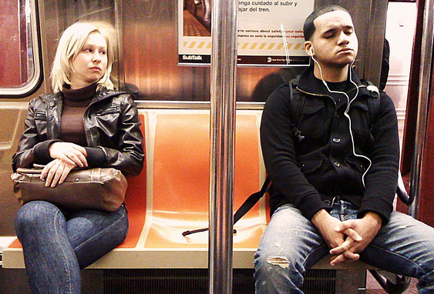
4. التجنُّب
التعريف: هو القرار بعدم التدخُّل في النزاع على أمل أن ينتهي من تلقاء نفسه.
الاعتقاد الأساسي الكامن وراء هذا الأسلوب: المهم هو وجود السلام مهما كانت التكلفة، حتَّى لو كان ذلك على حساب خسارة المبادئ والاحترام بين الأشخاص.

Slide 11
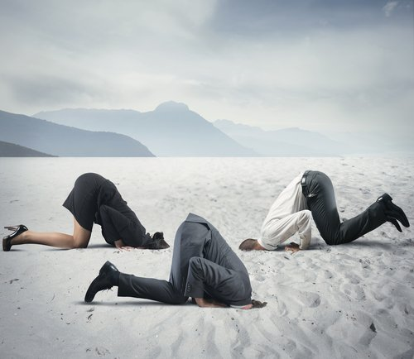
4. التجنُّب
الميزة: يحافظ على القائد بعيدًا عن المعركة الدائرة، وهذا ما يُمكِّن القائد من أن يخدم بصفته محكمة الاستئناف العليا عندما يكون هذا مناسبًا.
المشكلة: النزاع الذي يجري تَجنُّبه هو نزاعٌ سيصبح متسارعًا في ما بعد.

Slide 12
4. التجنُّب
الدوافع الكامنة وراء هذا الأسلوب: الدوافع الإيجابية- الشخص الذي يقاتل ويهرب سينجو ويعيش ليقاتل يومًا إضافيًّا، إذا عرف أن يختار الوقت الصحيح للهروب.
الدوافع السلبية- السلام أكثر أهمية من المبادئ، بغض النظر عن تكلفة هذا السلام.

Slide 13
5. التعاون
التعريف: هو القرار بالتركيز على العملية أو الآلية لإيجاد حلِّ للتوتُّر، بدلًا من السعي لإيجاد حلٍّ له قبل أن يكون أطراف التوتُّر مستعدِّين لذلك.
الاعتقاد الأساسي الكامن وراء هذا الأسلوب: يمكن للجميع أن يخرجوا منتصرين، وهذا ما ينبغي أن نفعله. والسبب وراء هذا الفكر هو أنَّ حاجات كلِّ شخصٍ وشواغله يمكن أن تُسدَّد، وهذا ما ينبغي أن نفعله.

Slide 14
5. التعاون
الميزة: يُحقِّق نتيجة ربح/ربح (ربح لجميع الأطراف) بواسطة إشراك الجميع في النتيجة التي يجري التوصُّل لها، وهكذا يكون الجميع راضيًا لأنَّهم حصلوا على ما يريدونه، حتى لو كان الحل النهائي هو حلٌّ يختلف عمَّا كانوا يعتقدون في بداية العملية أنَّهم يريدونه.
المشكلة: قد يتطلَّب هذا الأسلوب وقتًا أكثر من الوقت المتاح.
الدوافع الكامنة وراء هذا الأسلوب:
الدوافع الإيجابية- لا يوجد ما هو أفضل من حالة الربح للجميع.
الدوافع السلبية- تأخذ الكثير من الوقت والكثير من الجهد لنجاح العملية.

Slide 15
Black

Slide 16
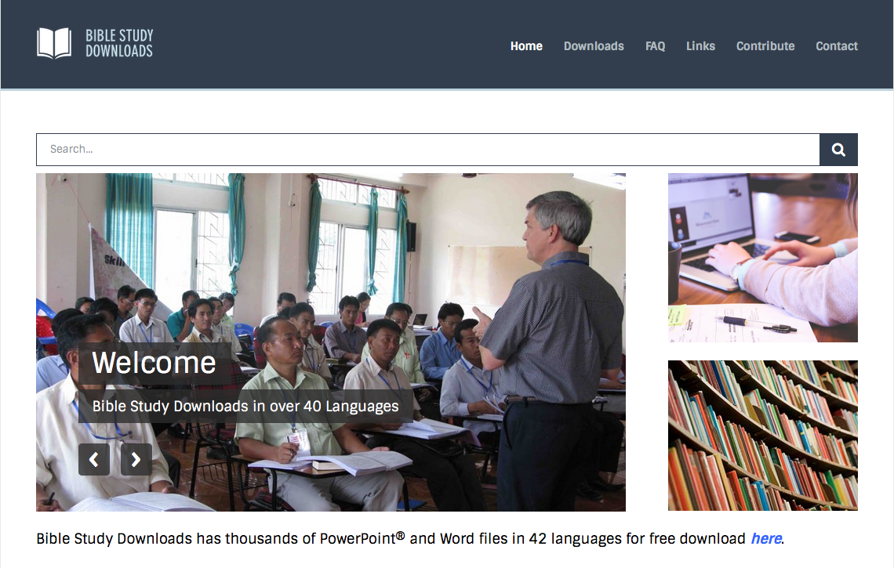
احصلْ على هذا العرض التقديمي مجانًا!
رابط "ديناميَّات الكنيسة" الإلكتروني على: BibleStudyDownloads.org
https://biblestudydownloads.org/resource/church-dynamics/
Notes:
ديناميات الكنيسة (القرص المدمج CD)

